Slide 1
Этимология на службе орфографии
Участники: Савченко Ольга Александровна Рединская Ольга Яковлевна Устинцова Жанна Геннадьевна

Slide 2
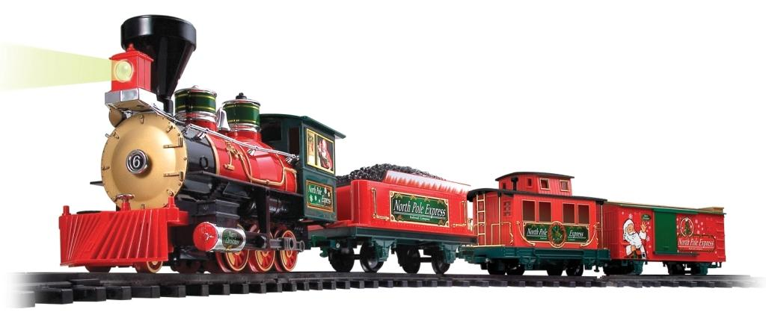
Дорогие ребята! Приглашаем вас в увлекательное путешествие по стране
Этимология

Slide 3
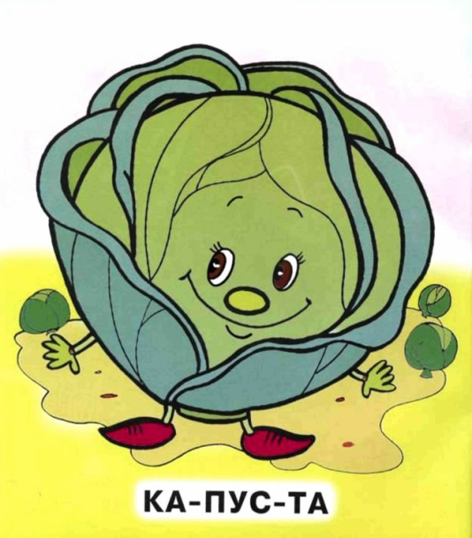
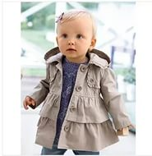
Спешите, ребята, спешите В страну Почемучек попасть. Спешите, скорее спешите Свои нам вопросы задать. Как связано слово капуста С твоей и моей головой? И почему часть одежды Мы называем полой? Быть грамотным очень приятно. А чтоб без ошибок писать, Должны вы, ребята, о слове Историю жизни узнать. Мы ждем вас! Скорей приходите! Ответы на ваши вопросы у нас на уроке найдите!

Slide 4
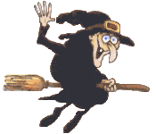
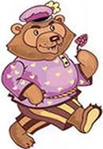
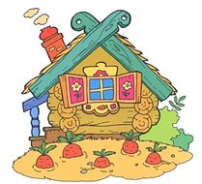
Вы удивитесь, но ведьма, медведь и невежда Живут в одной избе. И если захотите, расскажут о себе

Slide 5
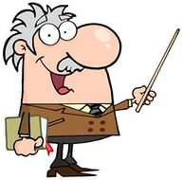
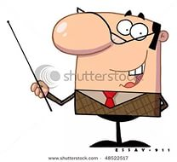
Ведьма – ведать, знать
Невежда – мало знающий человек
Медведь – ведает, знает, где мёд
Ведать-знать

Slide 6
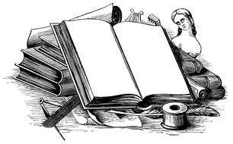
А чтобы путь познания Был приятен вам, Доверьтесь в путешествии Различным словарям

Slide 7
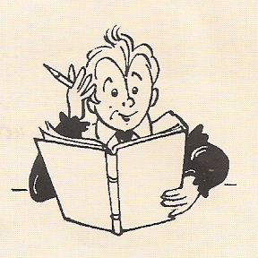
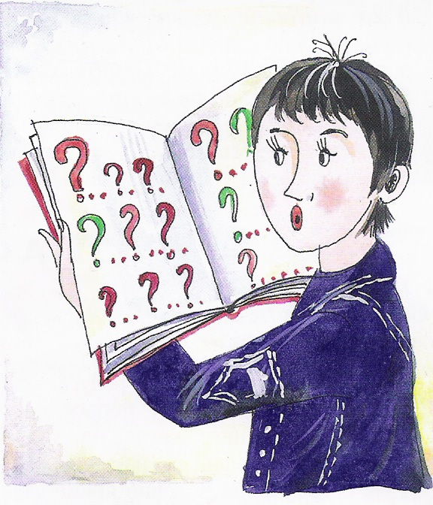
ЦЕЛЬ РАБОТЫ: рассмотреть особенности взаимосвязи этимологии с орфографией, лексикой и фразеологией, а также степень влияния этой науки на данные разделы языка.

Slide 8
ЗАДАЧИ:
Наше исследование было призвано решить следующие задачи:
Собрать соответствующий лексический материал.
Проанализировать его с точки зрения этимологии.
Выявить особенности материала соответствующего периода, найти сходства, влияния и различия.
Сделать выводы об этимологии русской лексики.

Slide 9
Учащиеся 6 класса разбились на три группы и получили задание провести исследование со словарями:
2.лексики
1.орфографии
3.фразеологии

